Slide 1
Военные реформы
Вооруженных Сил России

Slide 2
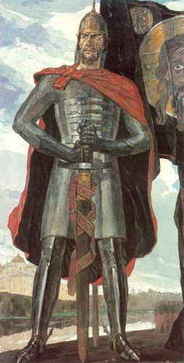
18 апреля 1242 год
День победы русских воинов князя Александра Невского над немецкими рыцарями на Чудском озере (Ледовое побоище)

Slide 3
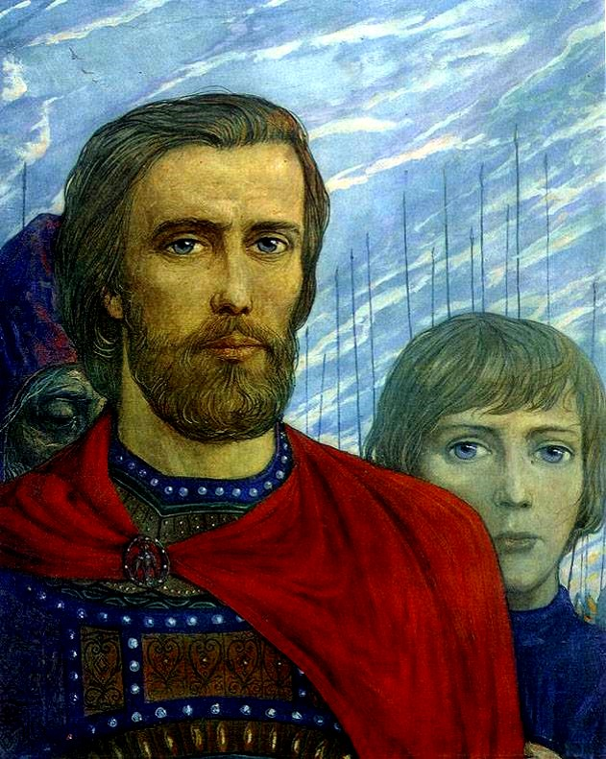
Дмитрий Донской
21 сентября
День победы русских полков во главе с великим князем Дмитрием Донским над монголо-татарскими войсками
в Куликовской битве (1380 год)

Slide 4
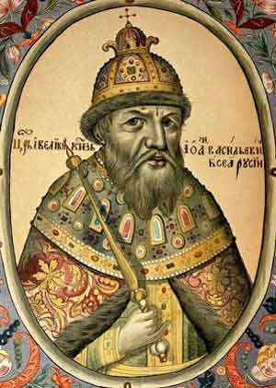
Иван IV Грозный
1550 – 1571гг. - проведение реформ.
Иван Грозный положил начало реформам Указом от 3 октября 1550 года - эта дата предполагается в качестве Дня создания Российской армии.
Основное содержание реформы:
-Упорядочение комплектования поместного войска;
-Организация централизованного управления и снабжения армии;
-Создание постоянного стрелецкого войска и сторожевой службы на южной границе
Поместное войско, дворянская конница, составлявшая основной род русского войска 15-17 веков, имело характер ополчения. В организационном отношении делилось на сотни.

Slide 5
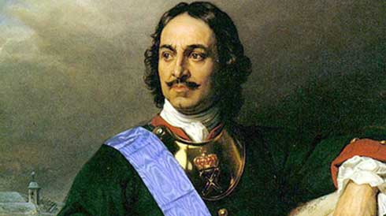
Петр I
1701 - 1711
Реформа армии: в частности, введение полков нового строя, реформированных по иностранному образцу, — была начата задолго до Петра I, ещё при Алексее I . Однако боеспособность этой армии была низкой Реформирование армии и создание флота стали необходимыми условиями победы в Северной Войне 1700 – 1721 г.г.. Готовясь к войне со Швецией, Пётр велел в 1699 г. произвести общий рекрутский набор и начать обучение солдат по образцу, заведённому у Преображенцев и Семёновцев. Этот первый рекрутский набор дал 29 пехотных полков и два драгунских. В 1705 г. каждые 20 дворов должны были выставлять на пожизненную службу одного рекрута. Впоследствии рекрутов стали брать с определённого числа душ мужского пола среди крестьян. Набор во флот, как и в армию, осуществлялся из рекрутов.
Если поначалу среди офицеров были преимущественно иностранные специалисты, то после начала работы навигационной, артиллерийской, инженерной школ рост армии удовлетворялся русскими офицерами из дворянского сословия. В 1715 г. в Петербурге была открыта Морская академия. В 1617 г. был издан Воинский Устав, строго определявший службу, права и обязанности военных. — В результате преобразований была создана сильная регулярная армия и мощный военно-морской флот, которого ранее у России просто не было. К концу царствования Петра численность регулярных сухопутных войск достигала 210 тыс. (из них числилось 2600 в гвардии, 41 560 в коннице, 75 тыс. в пехоте, 14 тыс. в гарнизонах) и до 110 тыс. нерегулярных войск. Флот состоял из 48 линейных кораблей;787 галер и других судов; людей на всех судах было почти 30 тыс.

Slide 6
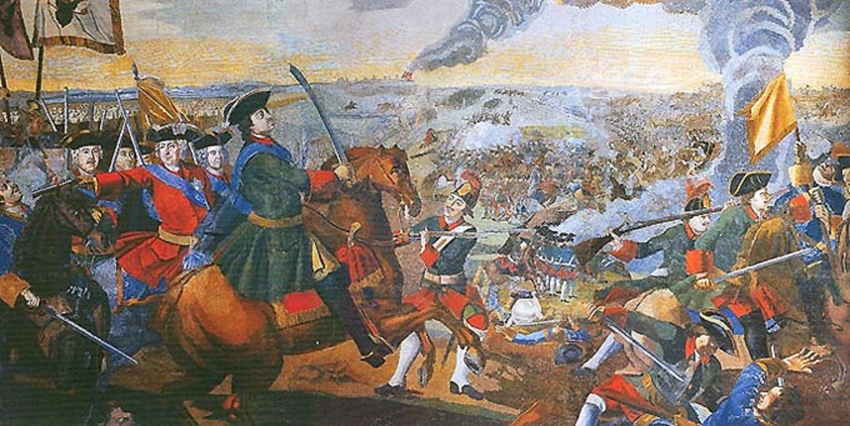
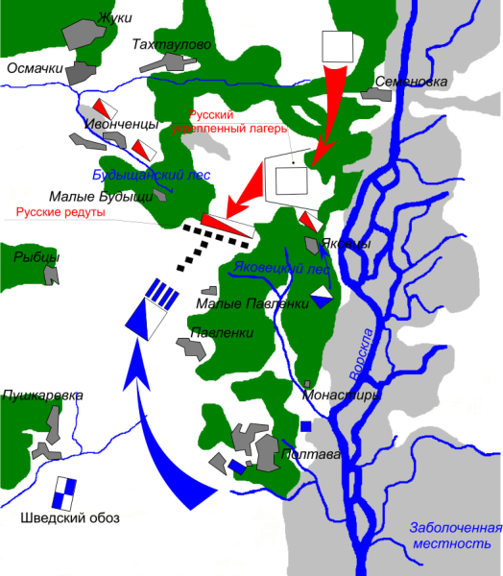
Полтавская битва —
крупнейшее сражение Северной войны между русскими войсками под командованием Петра I и шведской армией Карла XII. Состоялась утром 27 июня (8 июля) 1709 года (28 июня по шведскому календарю) в 6 верстах от города Полтава на Украине (Левобережье Днепра). Разгром шведской армии привёл к перелому в Северной войне в пользу России и к концу господства Швеции в Европе.
10 июля является Днём воинской славы России — День победы русской армии под командованием Петра Первого над шведами в Полтавском сражении

Slide 7
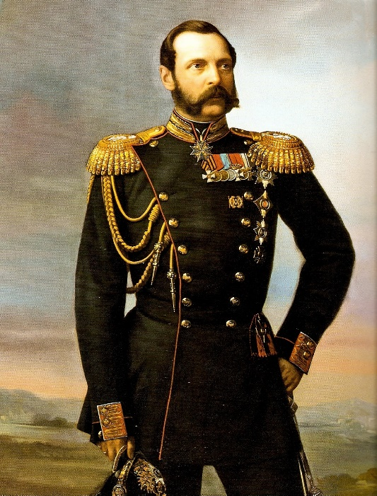
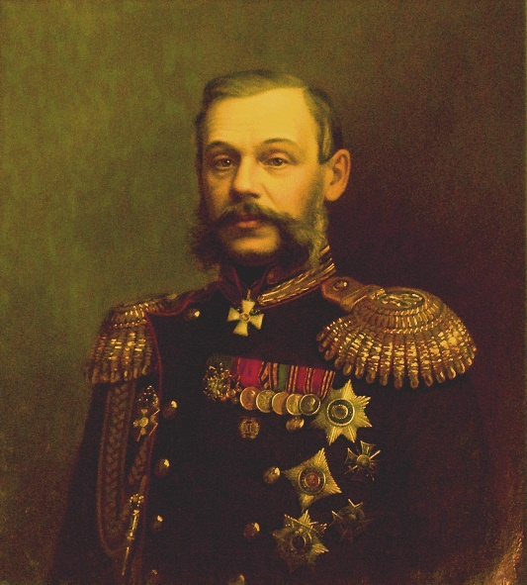
Александр II
Военная реформа Александра II (1860-70 гг), проведённая военным министром Д.А. Милютиным.
Суть и основные моменты: замена рекрутства на "призывную" систему комплектования, создание военных округов (15 на то время), перевооружение армии новыми видами вооружений (нарезное стрелковое оружие и артиллерия), замена военных школ на юнкерские училища и военные гимназии, изменение военно-судебной системы. Срок службы с пожизненной снижен до 15 лет.
Милютин Дмитрий Алексеевич

Slide 8
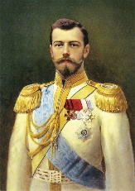
Военная реформа 1905-12 гг.
Последовала вслед за поражением России в войне с Японией. Суть реформы сводилась к увеличению роли центрального командования, введению территориальной системы комплектования; наряду с этим, уменьшены сроки службы. Значительные изменения коснулись артиллерии (новые виды орудий, образована тяжелая полевая артиллерия); увеличены нормы материального обеспечения.
Николай II

Slide 9
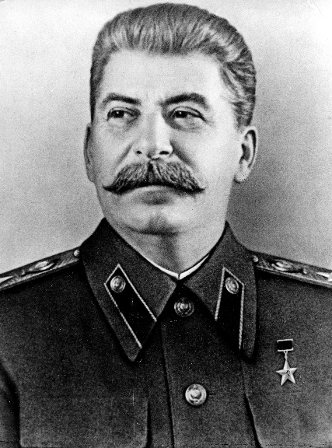
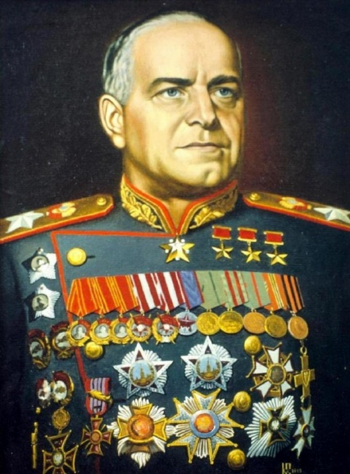
Военная реформа 1937-39 гг.
В соответствии с ней, увеличивается число военных комиссариатов и округов, вводится институт военкомов (до августа 1940 г), которых позже переименовали в заместителей командиров по политической части. Помимо этого были увеличены сроки службы и снизился призывной возраст, удлинён срок нахождения в запасе.
Военная реформа периода Великой Отечественной войны
Вылившиеся в изменение организации командования и создание на фронтах оперативных соединений, корпусов и объединений. Объявлена тотальная мобилизация всех мужчин в возрасте от 19 до 55 лет; произошло усложнение структурной организации вооруженных сил, которая отныне включала в себя цепочку фронт - армия - корпус - дивизия - бригада - полк - батальон - рота - взвод - отделение; появление в 1942 г. Боевого устава пехоты, создание Главного управления тыла, введение новых знаков различия и др.
Сталин И.В.
Жуков Г. К.

Slide 10
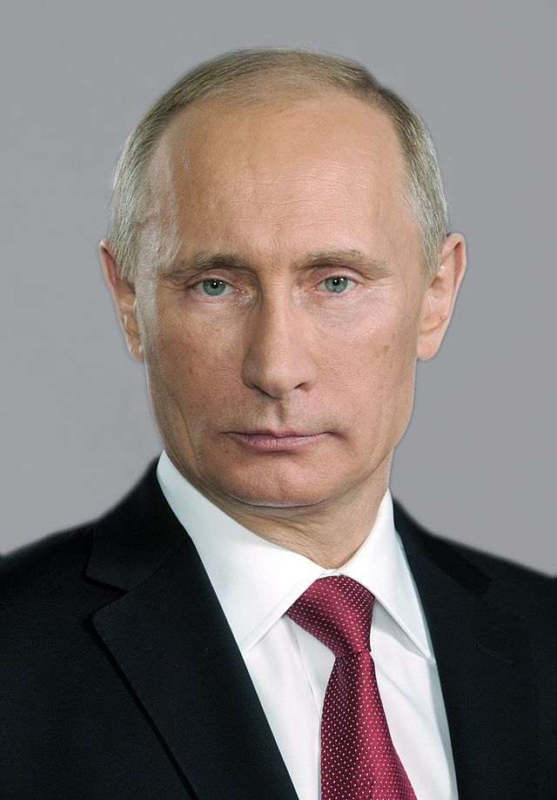
Современная военная реформа в России (начата в 2008 году)
ставит своей целью проведение комплексных мероприятий для изменения структуры, численности и состава Вооружённых Сил. В настоящее время находится в стадии практической реализации.
Путин В.В.

